Slide 1
Nguyễn Thị Ái Quyên
Notes:
hientran zalo 0353095025

Slide 3
Ngôi chùa nào còn có tên là chùa Linh Tự?
Âm thanh
khi chọn Đúng
Âm thanh
khi chọn Sai
Chùa Thiên Mụ
Chùa Hương
Chùa Dâu
Chùa Keo

Slide 4
Câu 2: Tên cây cầu nổi tiếng nối hai bờ sông Hương
Âm thanh
khi chọn Đúng
Âm thanh
khi chọn Sai
Tràng Tiền
Trường Tiền
Hiền Lương
Trường An

Slide 5
Câu 3: Tên ngọn núi nổi tiếng cách trung tâm thành phố Huế 4 km về phía nam
Âm thanh
khi chọn Đúng
Âm thanh
khi chọn Sai
Núi Thái Sơn
Núi Hồng
Núi Bà Đen
Núi Mẫu Sơn

Slide 6
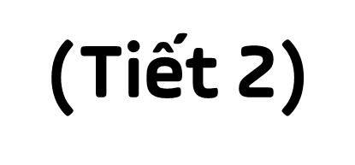
Thứ….ngày….tháng…năm…
Nguyễn Thị Ái Quyên
Notes:
Cố đô Huế là quần thể di tích chứa đựng nhiều giá trị lớn về lịch sử và văn hóa của dân tộc Việt Nam, còn có những câu chuyện lịch sử lưu danh muôn đời. Để hiểu được các câu chuyện đó cô trò mình cùng tìm hiểu qua bài học hôm nay nhé!

Slide 7
Nguyễn Thị Ái Quyên
Notes:
hientran zalo 0353095025

Slide 8
Hoạt động 3: Kể lại một số câu chuyện lịch sử liên quan đến Cố đô Huế

Slide 9
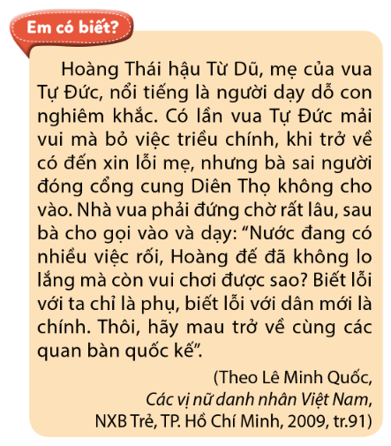
Đọc thông tin, em hãy kể lại câu chuyện Hoàng Thái hậu Từ Dữ dạy con và câu chuyện Vua Tự Đức đổi tên lăng.
Nguyễn Thị Ái Quyên

Slide 10
Câu chuyện kể về ai?
Câu chuyện kể về Hoàng Thái hậu Từ Dũ và vua Tự Đức.
Nguyễn Thị Ái Quyên

Slide 11
Điều gì đã xảy ra trong câu chuyện?
Có lần vua Tự Đức mải vui mà bỏ việc triều chính, khi trở về có đến xin lỗi mẹ, nhưng bà cho người đóng cửa cung Diên Thọ không cho vào.
Nguyễn Thị Ái Quyên

Slide 12
Tại sao điều đó lại diễn ra?
Vì nước đang có rất nhiều việc rối, Hoàng đế đã không lo lắng mà còn vui chơi.
Nguyễn Thị Ái Quyên

Slide 13
Em học được điều gì từ (các) nhân vật trong câu chuyện?
Nguyễn Thị Ái Quyên
Hoàng Thái Hậu Từ Dũ dạy con rất nghiêm khắc bà là một người phụ nữ yêu nước, thương dân.

Slide 14
Nguyễn Thị Ái Quyên
Notes:
hientran zalo 0353095025

Slide 15
Chia sẻ những câu chuyện lịch sử liên quan đến Cố đô Huế ngoài SGK mà em đã tìm hiểu được.
Nguyễn Thị Ái Quyên
Notes:
hientran zalo 0353095025

Slide 16
Nguyễn Thị Ái Quyên
Notes:
hientran zalo 0353095025

Slide 17
Nguyễn Thị Ái Quyên
Notes:
hientran zalo 0353095025

Slide 18
Em học tập được điều gì qua câu chuyện bạn vừa kể?
Nguyễn Thị Ái Quyên

Slide 19
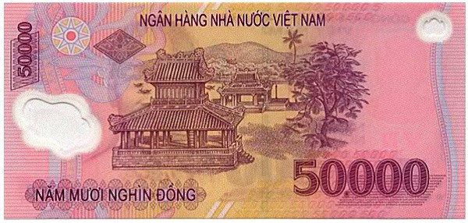
Nguyễn Thị Ái Quyên
Mặt sau của tờ tiền mệnh giá 50 000 đồng có in phong cảnh của di tích Phu Văn Lâu, một trong những biểu tượng tiêu biểu của Kinh thành Huế. Phu Văn Lâu nằm ở phía trước bên ngoài của Kinh thành Huế, cách Đại Nội khoảng 700 m, đối diện Ngọ Môn Huế. Toà lầu này dùng làm nơi niêm yết các văn bản (những chiếu chỉ của nhà vua hay bảng kết quả các cuộc thi Hội, thi Đình) mà triêu đình nhà Nguyễn cần bố cáo cho thần dân được biết. Ngoài ra, đây cũng là nơi triều đình tổ chức các cuộc lễ khánh hỉ mang tính quốc gia có sự hiện diện của nhà vua, triều thần và dân chúng.

Slide 20
Nguyễn Thị Ái Quyên
Notes:
hientran zalo 0353095025

Slide 21
Chia sẻ với bạn những hiểu biết của em về Cố đô Huế
Nguyễn Thị Ái Quyên
Notes:
hientran zalo 0353095025

Slide 23
………….

Slide 24
Nguyễn Thị Ái Quyên
Notes:
hientran zalo 0353095025

